Slide 1




国家防伪工程技术研究中心
National Anti-counterfeit Engineering Research Center
华中科技大学本科生毕业设计（论文）开题答辩
安卓应用保活行为识别与意图分析
院系 | 电子信息与通信学院
专业班级 | 种子2101班
汇报人 | 罗畅
指导老师 | 袁巍
汇报时间 | 2025年2月21日

Slide 2
PART 01 研究背景
PART 02 现有工作、挑战与应对方法
PART 03 研究内容
PART 04 当前已有工作与成果
PART 05 工作安排

Slide 3
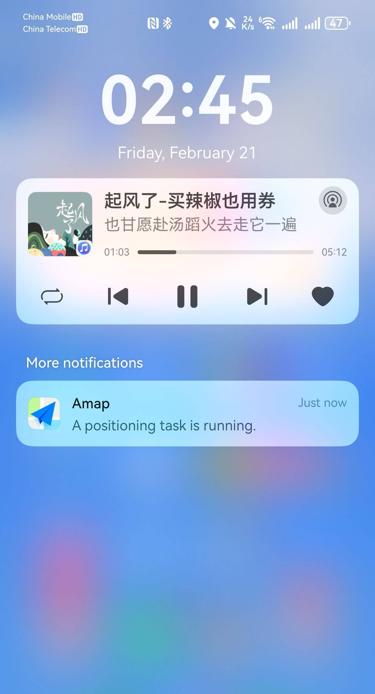
1
研究背景
什么是“保活”？
APP 保活（Application Keep-Alive）是指应用开发者通过某些技术手段，绕过操作系统的清理，使他们的软件应用在后台或设备空闲状态下，仍然保持活跃。
这种需求通常出现在需要实时性或持续性服务的应用场景中，合理利用保活，有助于提升用户体验。
APP保活的“正确打开方式”：
软件打开提速（减少重新进入时的加载时间）
持续后台任务（运动APP记录运动、音乐APP播放音乐）
数据同步（云空间备份服务、下载服务等）
……
←后台播放音乐
←后台持续导航
场景：骑车时，手机处于息屏状态，边听音乐边听导航
但是，技术是一把双刃剑
保活正确打开方式示例
Notes:
文字稍微有点多

Slide 4
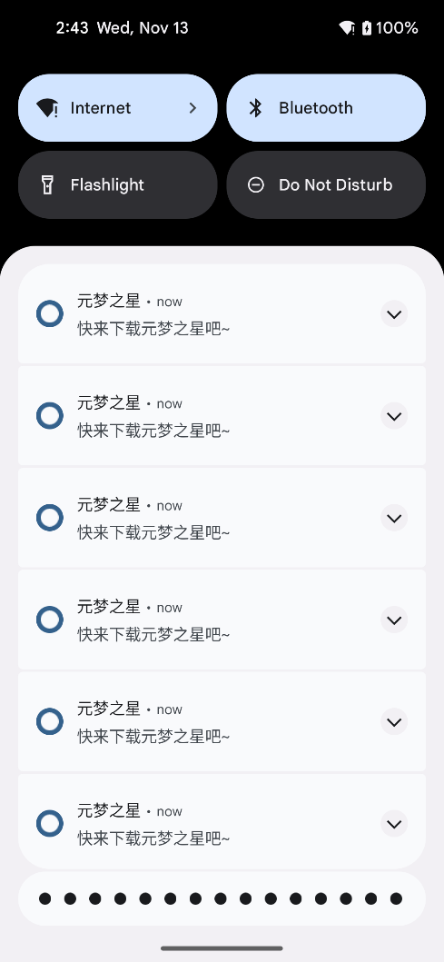
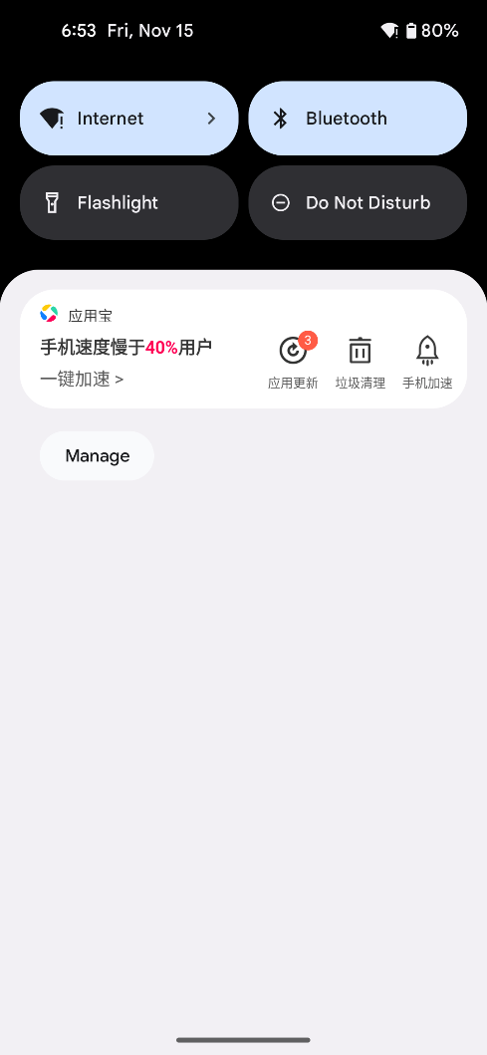
1
研究背景
常见恶意保活行为展示
“保活”的恶意行为
恶意开发者通过利用保活机制制造大量流氓应用，会导致：
手机电池加速消耗
手机卡顿等
资费受损
隐私泄露
……
←关不掉的流氓通知
←总是弹出的各种流氓广告
恶意的保活行为正在严重破坏移动软件生态！
流氓广告示例
顽固通知示例
研究如何检测保活、分析保活意图
区分良性保活与恶意保活，对提升用户体验、捍卫健康移动生态有重要意义
Notes:
格式记得调整对齐

Slide 5
2
现有工作、挑战与应对方法
现有工作主要针对保活行为本身，而很少关注保活意图
在国内外针对Android应用保活的相关工作中，都是针对保活行为本身的检测，目前没有工作探讨如何分析与理解实施保活行为的意图。
香港理工大学Xiapu Luo老师的团队发表于ASE 2020的论文“Demystifying Diehard Android Apps”系统性研究了Android应用的保活行为，具有开创性，但没有关注保活意图和区分保活行为的良恶；
中国科学技术大学的颜宏冰对在后台播放无声音频保活的行为进行了识别与检测，并认为在保活过程中使用了系统传感器的APP是良性的，也具有一定的局限性。
……
本课题的工作将结合保活行为检测与保活行为意图的分析与理解，以期能对良性保活行为和恶意保活行为进行区分

Slide 6

2
现有工作、挑战与应对方法
检测保活并分析理解其意图，仍存在诸多挑战
对保活行为进行检测，并分析与理解其意图，存在如下难点与挑战：
真实工业场景中，保活行为多种多样，需要分别编写对应规则进行检测；
真实投入使用的APP逻辑复杂，精确抽取与保活行为相关的代码并不容易；
APP业务多种多样，使用保活功能的业务本身难以用代码理解逻辑与分析良恶。
为解决上述挑战，本课题计划：
1）使用静态分析工具对应用APK文件进行逆向、拆包与分析；
2）结合函数调用图定位保活核心代码与调用链；
3）使用大语言模型以辅助分析理解保活行为意图。

Slide 7
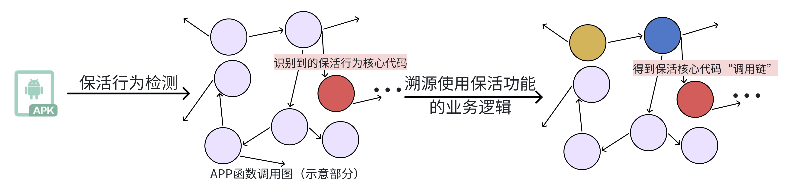

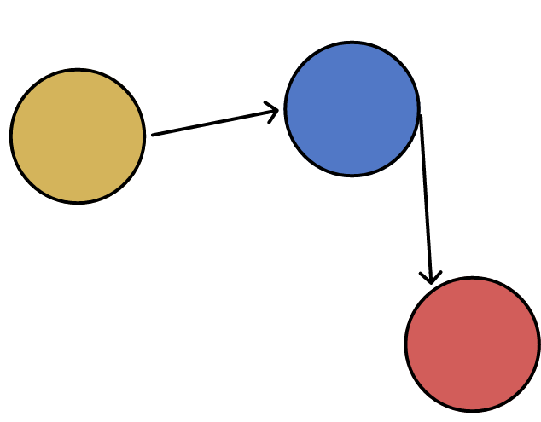
3
研究内容
1.检测与定位——常见保活行为的检测与调用链构建
目前已有的的APP样本（来自华为）主要有三种（也是真实工业界较为常用的三种）：
无声音乐保活：在后台持续播放一个无声的音频文件，实现持续保活；
单像素保活：拉起一个只有一个像素的Activity（即一个单像素的前台窗口），实现持续保活；
多进程保活：使用多个进程互相拉起，使得总有进程可以保持活跃。
如下图所示，研究保活行为的第一步是要找到APP的保活行为，再根据函数调用关系，溯源找到使用该保活功能的业务逻辑，梳理清楚一条保活核心代码的“调用链”。
进行保活意图分析，我们不仅仅需要：
我们更需要：

Slide 8
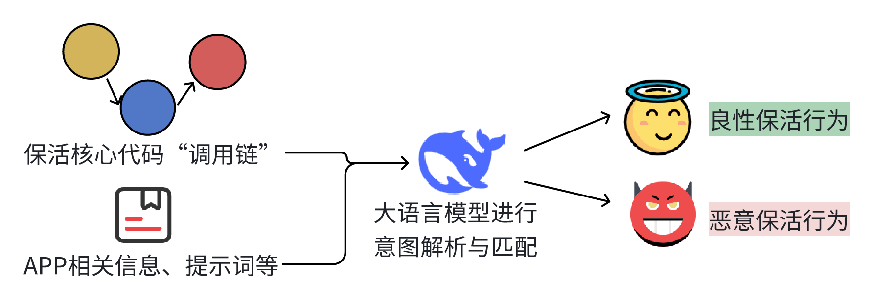
3
研究内容
2.分析与理解——借助大语言模型理解保活行为的意图
如前文所言，保活行为分为良性保活与恶意保活，需要对良性与恶意保活进行区分：
良性保活：使用保活手段的业务/任务是用户所需要的（例如后台定位服务，后台下载服务）
恶意保活：使用保活手段的业务/任务是用户不需要的（例如弹广告，利用用户手机算力挖矿）
由于APP业务多种多样，使用保活功能的业务本身难以看出良恶属性，故借助大语言模型对保活行为的意图进行解析，同时将其与APP相关信息（APP所属类型，主要功能等）进行对比，以此判断使用保活的业务与APP主要功能是否匹配

Slide 9
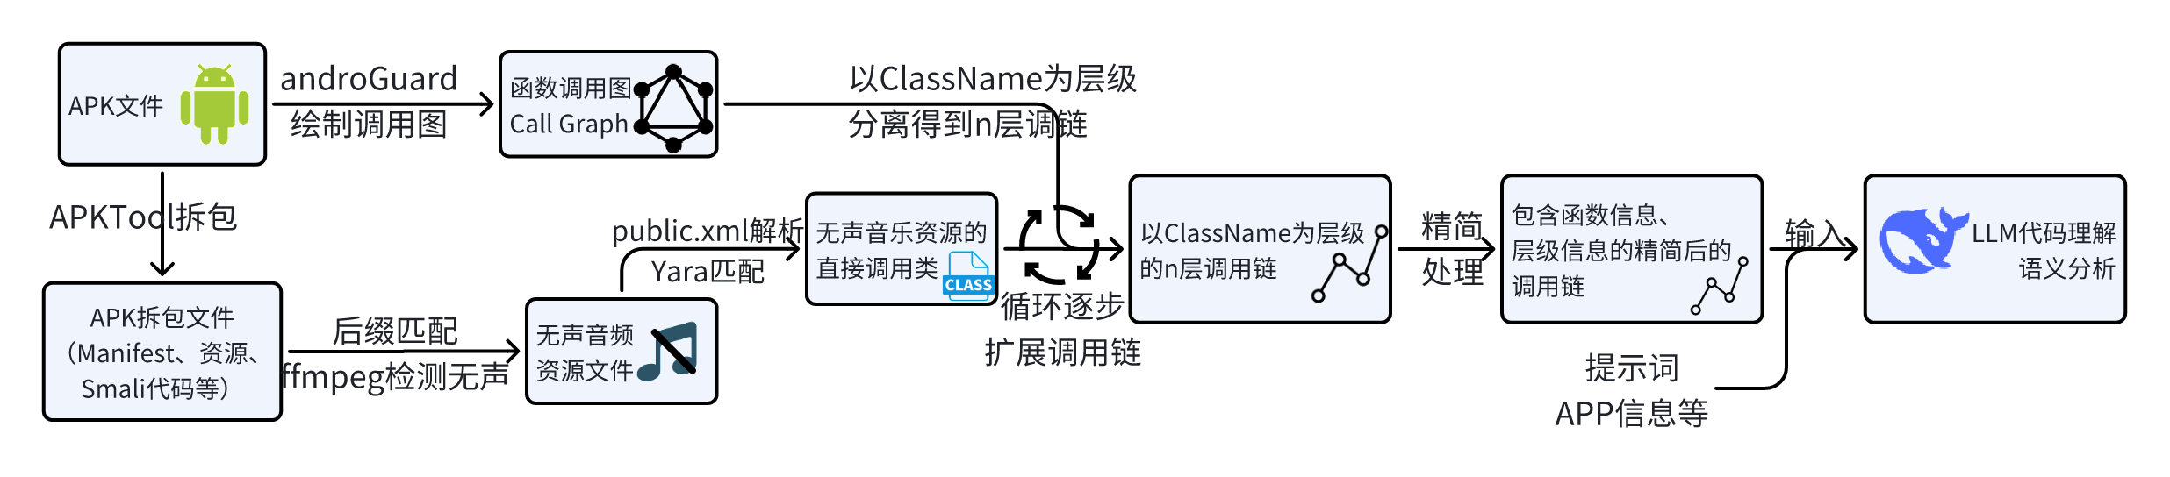
4
当前已有工作与成果
为验证可行性开发的工具——KALAD（Keep AppLication Alive Detector）
目前已经针对无声音乐保活的样本设计并完成：
保活行为检测
代码定位与调用链构建
意图理解与分析
的流程方案，我们当前设计的检测工具KALAD工作流图如下所示：

Slide 10
4
当前已有工作与成果
意图理解与匹配结果
在验证实验中，输入的是一个名为“启康保”的应用APK，经过手动分析与模拟使用，确定该APP功能与保活意图如下：
该APP是一个用于记录日常健康信息与运动情况的APP；
该APP使用无声音乐保活手段，目的是为了在用户使用该APP记录户外运动时，为用户提供连续不间断的位置更新服务，属于良性保活行为。
意图匹配成功，判定为良性保活
大语言模型的回答：
AI:在这种需要持续获取健康和运动相关信息的应用中，维持应用在后台的活跃状态是相当必要的:
有助于提供连续、不间断的用户体验，如位置变化的实时更新、运动数据的准确记录。否则，系统的资源回收措施可能导致重要数据的中断或丢失。使用无声音乐保活技术是实现该目的的必要措施之一。为了用户体验及数据的准确性与完整性，确保应用所需的服务能够在后台维持运行是非常合理且有价值的。避免因系统资源管理策略导致的应用暂停或关闭，这是保证应用核心功能不间断的一种有效方法。

Slide 11
5
工作安排
未来工作安排
当前~约第8周：继续完善当前检测工具，以支持更多种类保活检测与代码片段抽取，优化工具，提升检测性能
8周~9周：扩充数据集，收集多种保活方式的APK
8周~9周：构建自动化检测平台，以期进行大规模实验
9周~11周：进行实验评估，评估工具性能与有效性，进行在野扫描
11周~12周：撰写毕业设计论文

Slide 12

请各位老师批评指正！

